Slide 1
Zobrazovací soustava
Přednáška 9
Prof. RNDr. Peter Mikulecký, PhD.

Slide 2
Zobrazování
Monitory CRT (Cathode Ray Tube)
princip katodové trubice
Displeje LCD (Liquid Crystal Display)
dvě desky pokryté elektrodami, mezi nimi se nacházejí tekuté krystaly
Plazmové displeje
dvě elektrody, mezi nimiž se nachází plyn (směs argonu, xenonu, neonu)

Slide 3
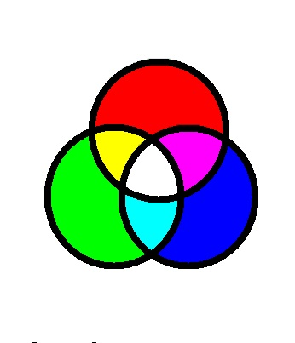
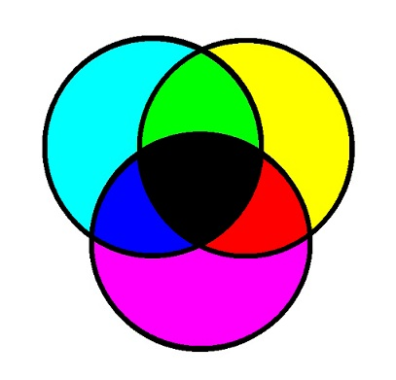
Míchání barev
aditivní
subtraktivní

Slide 4
Monitory
Monitor je základní výstupní elektronické zařízení sloužící k zobrazování textových a grafických informací. Je-li připojen k počítači, je propojen s grafickou kartou, avšak může být připojen i k dalším zařízením nebo do nich přímo integrován (PDA), monitor je přímo připojen k videokartě zasílající patřičné informace, které budou na monitoru (jeho obrazovce) zobrazeny. Monitor může být také součástí samostatného počítačového terminálu.

Slide 5
CRT monitory
Při práci barevné CRT obrazovky jsou ze tří katod emitovány elektronové svazky, které jsou pomocí jednotlivých mřížek vedeny až na stínítko obrazovky. Na zadní stěně stínítka obrazovky jsou naneseny vrstvy tzv. luminoforů Red (červená), Green (zelená), Blue (modrá) pro aditivní model skládání barev. Vlastní elektronové svazky jsou bezbarvé, ale po dopadu na příslušné luminofory dojde k rozsvícení bodu odpovídající barvy.
Těsně před stínítkem obrazovky se nachází maska obrazovky. Je to v podstatě mříž, která má za úkol propustit jen úzký svazek elektronů. Maska obrazovky musí být vyrobena z materiálu, který co nejméně podléhá tepelné roztažnosti a působení magnetického pole. Elektronové svazky jsou vychylovány pomocí vychylovacích cívek tak, aby postupně opisovaly zleva doprava a shora dolů jednotlivé řádky obrazovky.

Slide 6
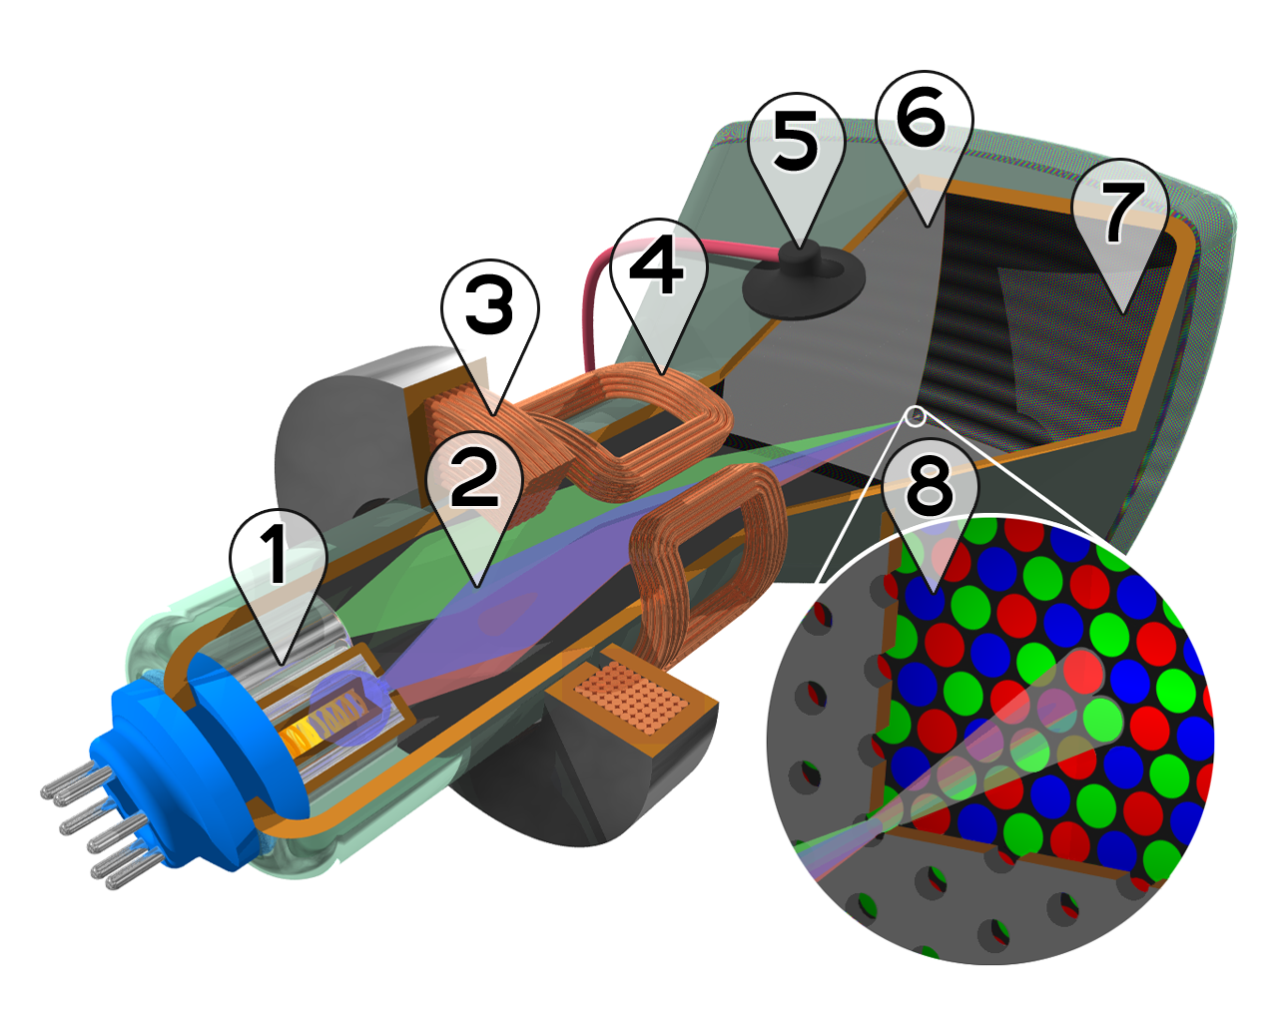
Elektronové dělo (emitor)
Svazky elektronů
Zaostřovací cívky
Vychylovací cívky
Připojení anody
Maska pro oddělení paprsků pro červenou, zelenou a modrou část zobrazovaného obrazu
Luminoforová vrstva s červenými, zelenými a modrými oblastmi
Detail luminoforové vrstvy, nanesené z vnitřní strany obrazovky
Zdroj: Wikipedie

Slide 7
Parametry monitorů
Monochromatické nebo barevné
Velikost úhlopříčky (8“ – 24“ i větší)
Formát 4:3, 16:9
Obnovovací kmitočet obrazu (50Hz a více)
Digitální ovládání
Multimediální reproduktor(y)
Funkce green – vypínání zobrazování

Slide 8
Výhody CRT
Velmi vysoký kontrastní poměr (20 000:1 nebo více)
Perfektní nastavení činitele gama. Stejný po celé ploše obrazovky.
Malá doba odezvy (CRT monitory byly v oblibě zejména u hráčů počítačových her a to nejen díky tomuto kladu)
Výborné zobrazení barev, široký rozsah a nízká úroveň zobrazení černé barvy.
Jsou schopné zobrazit nativně několik rozlišení při různé obnovovací frekvenci
Skoro nulová barevná, saturační, kontrastová či jasová deformace. Výborné pozorovací úhly.
Spolehlivá, osvědčená, leč zastaralá technologie.

Slide 9
Nevýhody CRT
Velké rozměry a váha (40" displej váží přes 100 kg)
Geometrické zkreslení u neplochých CRT monitorů
Starší CRT monitory jsou náchylné k vypalování
Větší spotřeba elektrické energie než u LCD displejů
Náchylné efektu moire při vyšších rozlišeních
Citlivé na vyšší vlhkost vzduchu
Značná citlivost na rušení magnetickým polem v okolí monitoru (např. tramvaje, metro, transformátory).Stačí i místní zdroj, jako bedny, druhý monitor, zdroj,...
Jisté (malé) riziko imploze (kvůli vakuu) při rozbití skleněného obalu obrazovky
Při nízké obnovovací frekvenci viditelně problikává, vyžaduje nastavení alespoň 75 Hz a více (dle velikosti monitoru)
Elektromagnetické záření (výroba omezovala)

Slide 10
LCD monitory (1)
Displej z tekutých krystalů (anglicky liquid crystal display, zkratkou LCD) je tenké a ploché zobrazovací zařízení skládající se z omezeného (velikostí monitoru) počtu barevných nebo monochromatických pixelů seřazených před zdrojem světla nebo reflektorem. Vyžaduje poměrně malé množství elektrické energie; je proto vhodné pro použití v přístrojích běžících na baterie.
LCD monitory nemají žádný negativní vliv na zrak člověka. Každý pixel LCD se skládá z molekul tekutých krystalů uložených mezi dvěma průhlednými elektrodami a mezi dvěma polarizačními filtry, přičemž osy polarizace jsou na sebe kolmé. Bez krystalů mezi filtry by bylo světlo procházející jedním filtrem blokováno filtrem druhým.

Slide 11
LCD monitory (2)
Molekuly tekutých krystalů jsou bez vnějšího elektrického pole ovlivněny mikroskopickými drážkami na elektrodách. Drážky na elektrodách jsou vzájemně kolmé, takže molekuly jsou srovnány do spirálové struktury a stáčí polarizaci procházejícího světla o 90 stupňů, což mu umožňuje projít i druhým filtrem. Polovina světla je absorbována prvním polarizačním filtrem, kromě toho je ale celá sestava průhledná.
V okamžiku vzniku elektrického pole jsou molekuly tekutých krystalů taženy rovnoběžně s elektrickým polem, což snižuje rotaci vstupujícího světla. Pokud nejsou tekuté krystaly vůbec stočené, procházející světlo bude polarizováno kolmo k druhému filtru, a tudíž bude úplně blokováno a pixel se bude jevit jako nerozsvícený. Pomocí ovlivnění stočení krystalů v pixelu lze kontrolovat množství procházejícího světla, a tudíž i celkovou svítivost pixelu. Viz obrázek.

Slide 12
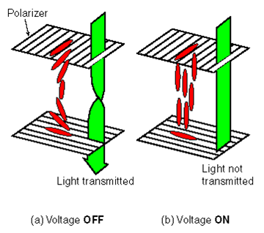
Princip LCD

Slide 13
Výhody LCD
Kompaktní a lehký (okolo 4 kg)
Záleží na velikosti displeje a konstrukce.
Malá energetická spotřeba
Při stejné uhlopříčce
Žádné geometrické zkreslení
Pouze při nativním nebo při rozlišení dělitelným celočíselně (2, 4).
Záleží na typu displeje a nastavení.
Stabilní
Malé nebo žádné problikávání
Žádné elektromagnetické vyzařování
Nízké pořizovací náklady

Slide 14
Nevýhody LCD
Malý kontrastní poměr.
Omezené pozorovací úhly. Ty způsobují změnu barvy, saturace, kontrastu a světlosti, při změně úhlu pohledu.
V souvislosti s nerovnoměrným podsvícením displeje může docházet ke zkreslení světlosti zobrazené plochy, obzvláště směrem k okrajům.
Špatné nastavení gama. Silně závislé na pohledu ve svislém úhlu.
Pomalejší časy odezvy, které mohou způsobovat rozmazání a duchy v obrazu (u moderních monitorů již není).
Má pouze jedno nativní rozlišení. Při použití jiného rozlišení musí obraz přepočítat na své nativní rozlišení a dochází tak ke zhoršení kvality obrazu.
Pevná barevná hloubka.
Mohou se vyskytnout „mrtvé“ pixely

Slide 15
Plazmové monitory
Plazmová obrazovka nebo také plazmový displej je typ plochého zobrazovacího zařízení používaná pro televizory s velkou úhlopříčkou (minimálně 80 cm). Název plazmová je odvozen od použité technologie využívající malé buňky s elektricky nabitými částicemi ionizovaného plynu.

Slide 16
Princip plazmové obrazovky (1)
Do obou zobrazovacích elektrod je pouštěno střídavé napětí. Když je napětí iniciováno, je indukován výboj, který začne ionizovat plyn a vytvářet plazmu. Dielektrikum a oxid hořečnatý sice ihned výboj zastaví, ale po změně polarity (jde o střídavý proud) ionizace pokračuje a je tak dosaženo stálého výboje. Napětí na elektrodách je udržováno těsně pod hladinou, kdy začne vznikat plazma a k ionizaci pak dojde i při velmi nízkém zvýšení napětí na adresovací elektrodě.
Po vzniku plazmy získají nabité částice díky elektrickému poli kinetickou energii a začnou do sebe narážet. Neon a xenon jsou přivedeny do excitovaného stavu a po návratu elektronu do svého orbitalu uvolní ultrafialové záření. Díky tomuto záření pak excitují atomy luminoforu a ty uvolní viditelné světlo. V každém pixelu jsou tři různě barevné luminofory, jejichž kombinací vzniká výsledná barva.

Slide 17
Princip plazmové obrazovky (2)
Červený, zelený a modrý luminofor musí být ovládány zvlášť a navíc v mnoha úrovních intenzity, abychom dostali co největší škálu zobrazovaných barev. U CRT monitorů je princip jednoduchý, reguluje se elektronový paprsek, který na bod dopadá. U plazma displejů funguje ovládání intenzity na principu modulace pulsního kódu (Pulse Code Modulation – PCM). Tato modulace slouží k převedení analogového signálu s nekonečným rozsahem na binární slovo s pevně danou délkou. Proto jsou PDP obrazovky plně digitální.
Intenzita každého subpixelu je určována počtem a šířkou napěťových pulsů, které dostává buňka během každého snímku. Toho je dosaženo tak, že trvání každého snímku je rozděleno na několik kratších částí, podsnímků. Během této periody jsou pixely, které mají svítit, přednabity na určité napětí (pomocí zobrazovacích elektrod) a během zobrazovací fáze je pak napětí aplikováno na celý displej (adresovací elektroda). Ovšem to znamená, že rozsvítí jen ony přednabité subpixely a jejich intenzita je dána právě úrovní nabití.

Slide 18
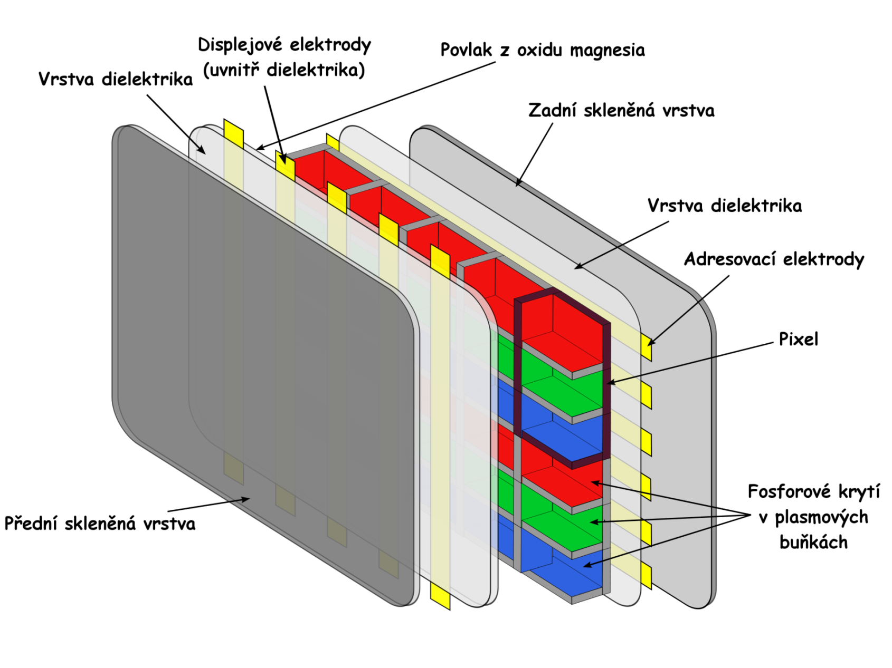
Princip plazmové obrazovky (3)

Slide 19
Výhody a nevýhody (1)
Protože plazma displeje samy o sobě emitují světlo, mají vynikající pozorovací úhly kolem 160–170 °, takže jsou vhodné pro prezentační účely. Další nespornou výhodou je zmiňovaná úspora místa při velkých úhlopříčkách.
Plazma displeje ne zrovna nejvyšší kvality mají problémy s kontrastem. Důvodem je, že napětí mezi zobrazovacími elektrodami je udržováno stále pod prahem ionizace, aby měla obrazovka dostatečně rychlou odezvu. Negativním účinkem ale je to, že k minimální ionizaci dochází i bez napětí na adresovací elektrodě, což omezuje schopnost zobrazit nejtmavší odstíny a tím snižuje kontrast. Na konci 90. let ale přišlo Fujitsu s technologií zvyšující kontrast ze 70:1 až na 400:1, později dokonce 500:1.
S kontrastem souvisel i další problém – neschopnost zobrazovat dokonale stupnici šedi. V tmavých scénách se totiž barvy blízké černé slévají v jednu a přechody nejsou zdaleka plynulé. Ovšem moderní PDP displeje již tímto neduhem netrpí a škála zobrazovaných odstínů je širší.

Slide 20
Výhody a nevýhody (2)
Přestože výroba PDP není tak náročná na prostředí jako např. LCD, jsou stále plazma displeje velmi drahé. Životnost plazmových obrazovek je kolem 100 tisíc hodin, což je srovnatelné s životností LCD.
Nevhodnost plazma displejů pro použití s počítači bychom vyčetli ještě z jedné hodnoty – rozteč bodů se zatím nedostala pod 0,3 mm, naopak bývá mnohem vyšší. Proto je stále nejlepší využití těchto obrazovek jako HDTV (High Definition TV) a pro prezentační účely větších společností.

Slide 21
Zobrazování dat
Rastrová grafika
Vektorová grafika
Grafická karta
Pixel - nejmenší zobrazovaný bod
Video RAM - obsahuje zobrazovaná data
Rozhraní VGA - analogový grafický výstup (používán starými monitory CRT a kompatibilními zařízeními). Možno převést redukcí z digitálního výstupu DVI.
Rozhraní DVI - digitální grafický výstup, používaný většinou LCD panelů, projektory a novějšími zobrazovacími zařízeními
Interaktivní monitory (i pro vstup dat)

Slide 22
Rastrová grafika
Bitmapová grafika (rastrová grafika) je jeden ze dvou základních způsobů, jakým počítače ukládají a zpracovávají obrazové informace. Spolu s vektorovou grafikou představují dva základní způsoby ukládání obrázků.
V bitmapové grafice je celý obrázek popsán pomocí jednotlivých barevných bodů (pixelů). Body jsou uspořádány do mřížky. Každý bod má určen svou přesnou polohu a barvu v nějakém barevném modelu (např. RGB). Tento způsob popisu obrázků používá např. televize nebo digitální fotoaparát. Kvalitu záznamu obrázku ovlivňuje především rozlišení a barevná hloubka.
Rozmístění a počet barevných bodů obvykle odpovídají zařízení, na kterém se obrázek zobrazuje (monitor, papír). Pokud se obrázek zobrazuje na monitoru, stačí rozlišení 72 DPI, pro tisk na tiskárně 300 DPI.
Pro převod obrazových předloh (klasické fotografie, kreseb a dalších) do bitmapové grafiky slouží zařízení nazývané skener nebo digitální fotoaparát.

Slide 23
Výhody a nevýhody
Pořízení obrázku je velmi snadné například pomocí fotoaparátu nebo pomocí skeneru.
Velké nároky na paměťové zdroje (při vysokém rozlišení a barevné hloubce velikost obrázku dosahuje i jednotek megabytů, v profesionální grafice se běžně operuje i s podklady o desítkách megabytů).
Změna velikosti (zvětšování nebo zmenšování) vede ke zhoršení obrazové kvality obrázku.
Zvětšování obrázku je možné jen v omezené míře, neboť při větším zvětšení je na výsledném obrázku patrný rastr.

Slide 24
Vektorová grafika
Vektorová grafika je jeden ze dvou základních způsobů reprezentace obrazových informací v počítačové grafice. Zatímco v rastrové grafice je celý obrázek popsán pomocí hodnot jednotlivých barevných bodů (pixelů) uspořádaných do pravoúhlé mřížky, vektorový obrázek je složen ze základních, přesně definovaných útvarů, jako jsou body, přímky, křivky a mnohoúhelníky.

Slide 25
Výhody a nevýhody
Je v ní možné libovolné zmenšování nebo zvětšování obrázku beze ztráty kvality.
Je možné pracovat s každým objektem v obrázku odděleně.
Výsledná paměťová náročnost obrázku je u jednolitých barevných obrázků menší, než při použití rastrového zápisu.
Oproti rastrové grafice zpravidla složitější pořízení obrázku. V rastrové grafice lze obrázek snadno pořídit pomocí fotoaparátu nebo skeneru.
Překročí-li složitost grafického objektu určitou mez, začne být vektorová grafika náročnější na operační paměť a procesor než grafika bitmapová.
Nehodí se na zápis složitých barevných ploch - například fotografie nebo hieroglyfy.

Slide 26
Grafická karta
Grafická karta se stará o grafický výstup na monitor, TV obrazovku či jinou zobrazovací jednotku.
Grafická karta je v současné době volitelnou součástí počítače. Jejím úkolem je přijímat úkoly od CPU nebo APU, zpracovávat je a vytvářet grafický výstup na monitoru, nebo též ve spolupráci s CPU provádět obecné výpočty. Dříve byla připojena přes AGP slot, zatímco dnes je většinou připojena přes PCI-Express slot.
Bývá buďto integrovaná na základní desce počítače, nebo jako samostatná karta v počítači.

Slide 27
Rozlišení v pixelech (režim 4:3)
XGA 1024×768
SXGA− 1280×960
SXGA+ 1400×1050
UXGA 1600×1200
QXGA 2048×1536
QSXGA+ 2800×2100
QUXGA 3200×2400

Slide 28
Rozlišení v pixelech (režim 16:9)
WVGA 854×480
HD 720 1280×720
WXGA 1366×768
WXGA++ 1600×900
HD 1080 1920×1080 (full HD)
QFHD 3840 x 2160 (ultra HD)

Slide 29
Barevná hloubka
1 bit monochromatické zobrazení
8 bitů 256 barev
16 bitů 65 536 hicolor
24 bitů 16,7 . 10⁶ truecolor
32 bitů 4,3 . 10⁹
lidské oko rozliší 2 - 4 mil. barev

Slide 30
PRIPO
zobrazování (CRT, LCD, plazma)
Konec

